Slide 1
分治思想进行序列排序
如何运用分治思想进行数列排序？
如何以递归形式进行相同性质的子问题划分？
分解
序列的排序问题
多个子序列的排序问题
合并
形成
子序列的排序结果

Slide 2
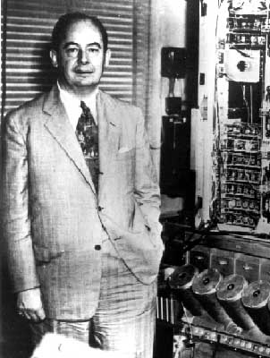
合并排序
基本思想：
将待排序元素分成大小大致相同的2个子集合.
递归的分别对2个子集合进行排序.
最终将排好序的子集合并成为所要求的排好序的集合.
Jon von Neumann (1945)
A
L
G
O
R
I
T
H
M
S
A
L
G
O
R
I
T
H
M
S
划分
O(1)
A
G
L
O
R
H
I
M
S
T
排序
2T(n/2)
A
G
H
I
L
M
O
R
S
T
合并
O(n)
Notes:
福尔莫斯和洛伊曼的笑话

Slide 3
合并排序
初始序列
[49] [38] [65] [97] [76] [13] [27]
第一步
[38 49] [65 97] [13 76] [27]
第二步
[38 49 65 97] [13 27 76]
第三步
[13 27 38 49 65 76 97]

Slide 4
合并（merge）
将两个已排好序的队列合并为一个队列.
怎样有效的合并? （有序表的合并）
A
G
L
O
R
H
I
M
S
T
A
G
H
I

Slide 5
合并排序
public static void mergeSort(Comparable a[], int left, int right)
{
if (left<right)
{//至少有2个元素
int i=(left+right)/2; //取中点
mergeSort(a, left, i);
mergeSort(a, i+1, right);
merge(a, b, left, i, right); //合并到数组b
copy(a, b, left, right); //复制回数组a
}
sort(a);
}

Slide 6
定义： T(n) = 对大小为 n的序列采用合并排序的算法复杂度.
合并排序算法复杂度的递归表达.
首先我们假设n是2的倍数，并用=取代 ≤.
主方法求解. T(n) = O(n log₂ n).
证明. 下面我们采用迭代法来证明该递归表达式的解的正确性

Slide 7
采用递归树证明
T(n)
n
T(n/2)
T(n/2)
2(n/2)
T(n/4)
T(n/4)
T(n/4)
T(n/4)
4(n/4)
log₂n
. . .
T(n / 2^{k})
2^{k} (n / 2^{k})
. . .
T(2)
T(2)
T(2)
T(2)
T(2)
T(2)
T(2)
T(2)
n/2 (2)
n log₂n

Slide 8
通过展开的方式证明
证明： n > 1:
假设n 是 2的倍数

Slide 9
☞ Worst-Case Analysis:
【Theorem】The worst-case running time of Shellsort, using Shell’s increments, is Θ ( N² ).
〖Example〗A bad case:
1
9
2
10
3
11
4
12
5
13
6
14
7
15
8
16
8-sort
1
9
2
10
3
11
4
12
5
13
6
14
7
15
8
16
4-sort
1
9
2
10
3
11
4
12
5
13
6
14
7
15
8
16
2-sort
1
9
2
10
3
11
4
12
5
13
6
14
7
15
8
16
1-sort
1
2
3
4
5
6
7
8
9
10
11
12
13
14
15
16
Pairs of increments are not necessarily relatively prime. Thus the smaller increment can have little effect.

Slide 10
☞ Hibbard’s 增量序列:
h_{k} = 2^{k} − 1 ---- 持续增量没有公共因子.
【Theorem】使用Hibbard’s 增量的最坏时间复杂度 Θ ( N^{3/2} ).
Shellsort is a very simple algorithm, yet with an extremely complex analysis. It is good for sorting up to moderately large input (tens of thousands).
Conjectures:
 T_{avg – Hibbard} ( N ) = O ( N^{5/4} )
 Sedgewick’s best sequence is {1, 5, 19, 41, 109, … } in which the terms are either of the form 9×4^{i} – 9×2^{i} + 1 or
4^{i} – 3×2^{i} + 1. T_{avg} ( N ) = O ( N^{7/6} ) and T_{worst} ( N ) = O ( N^{4/3} ).

Slide 11
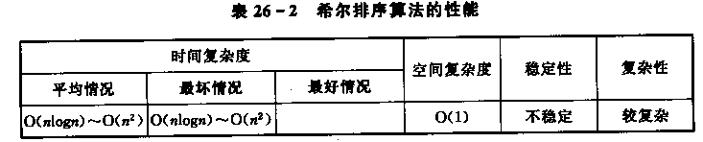

Slide 12
快速排序
基本思想：通过一趟排序，将待排序记录分割成独立的两部分，其中一部分记录的关键字均比另一部分记录的关键字小，则可分别对这两部分记录进行排序，以达到整个序列有序
是否有最优子结构？子问题是否独立？
子问题的解能否合成大问题的解？
Notes:
并行思想

Slide 13
§快速排序
-- the fastest known sorting algorithm in practice
1. The Algorithm
void Quicksort ( ElementType A[ ], int N )
{
if ( N < 2 ) return;
pivot = pick any element in A[ ];
Partition S = { A[ ] \ pivot } into two disjoint sets:
A1={ a∈S | a ≤ pivot } and A2={ a∈S | a ≥ pivot };
A = Quicksort ( A1, N1) ∪ { pivot } ∪ Quicksort ( A2, N2);
}
⬧
⬧
The best case T(N) = O( )
N log N
13 81
92 43 65
31 57 26
75 0
13 43
31 57 26
0
81
92 75
65
0 13 26 31 43 57
65
75 81 92
0 13 26 31 43 57 65 75 81 92

Slide 14
Partition划分法
第一步：(初始化)设置两个指针i和j，它们的初值分别为区间的下界和上界，即i=low，j=high；选取无序区的第一个记录R[i](即R[low])作为基准记录，并将它保存在变量pivot中；
第二步：令j自high起向左扫描，直到找到第1个关键字小于pivot.key的记录R[j]，将R[j])移至i所指的位置上，这相当于R[j]和基准R[i](即pivot)进行了交换，使关键字小于基准关键字pivot.key的记录移到了基准的左边，交换后R[j]中相当于是pivot；然后，令i指针自i+1位置开始向右扫描，直至找到第1个关键字大于pivot.key的记录R[i]，将R[i]移到j所指的位置上，这相当于交换了R[i]和基准R[j]，使关键字大于基准关键字的记录移到了基准的右边，交换后R[i]中又相当于存放了pivot；接着令指针j自位置j-1开始向左扫描，如此交替改变扫描方向，从两端各自往中间靠拢，直至i=j时，i便是基准pivot最终的位置，将pivot放在此位置上就完成了一次划分。

Slide 15
本教材选用第一个关键字为枢纽

Slide 16
第一个元素为枢纽
x
例
27
13
49
49
97
49
49
65
初始关键字： 49 38 65 97 76 13 27 50
j
j
i
j
i
i
i
j
j
j
i
i
i
j
i
j
完成一趟排序： ( 27 38 13) 49 (76 97 65 50)
分别进行快速排序： ( 13) 27 (38) 49 (50 65) 76 (97)
快速排序结束： 13 27 38 49 50 65 76 97

Slide 17
排序过程：对r[s……t]中记录进行一趟快速排序，附设两个指针i和j，设划分元记录rp=r[s]，x=rp.key
初始时令i=s,j=t
首先从j所指位置向前搜索第一个关键字小于x 的记录，并和rp交换
再从i所指位置起向后搜索，找到第一个关键字大于x的记录，和rp交换
重复上述两步，直至i==j为止
再分别对两个子序列进行快速排序，直到每个子序列只含有一个记录为止

Slide 19
算法描述
算法评价
时间复杂度
最好情况（每次总是选到中间值作划分元）T(n)=O(nlog2n)
最坏情况（每次总是选到最小或最大元素作划分元）T(n)=O(n²)
T(n)=O(n²)
空间复杂度：需栈空间以实现递归
最坏情况：S(n)=O(n)
一般情况：S(n)=O(log2n)
Ch8_5.c

Slide 20
快速排序算法特点
快速排序算法是不稳定的
对待排序序列 49 49' 38 65，
快速排序结果为: 38 49' 49 65
快速排序的性能跟初始序列中关键字的排列
和选取的枢纽有关
当初始序列按关键字有序(正序或逆序)时，
性能最差，蜕化为冒泡排序，时间复杂度为O(n²)
常用“三者取中”法来选取划分记录，
即取首记录r[s].key.尾记录r[t].key和
中间记录r[(s+t)/2].key三者的中间值为划分记录。
快速排序算法的平均时间复杂度为O(nlogn)
请尝试用三者取中法完成快速排序，并编写程序与取第一个元素为枢纽的快速排序方法进行比较测试。然后仔细研究三者取中法还可以做哪些改进！

Slide 21
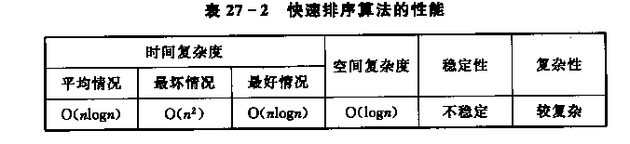

Slide 22
思考
回顾插入排序
插入排序的本质?
比较和数据移动次数
序列中逆序的个数 决定数据移动次数
平均逆序数量为C(n,2)/2 ,所以T(n)=O(n^2)
简单插入排序复杂度由什么决定?
逆序个数
逆序的个数
C(n,2)/2
T(n)=O(n^2)
如何运用分治递归算法设计思想提高算法效率？
Notes:
画插入排序

Slide 23
逆序数
对于n个不同的元素，先规定各元素之间有一个标准次序（例如n个 不同的自然数，可规定从小到大为标准次序），于是在这n个元素的任一排列中，当某两个元素的先后次序与标准次序不同时，就说有1个逆序。一个排列中所有逆序总数叫做这个排列的逆序数
如2431中，21，43，41，31是逆序，逆序数是4
Notes:
画插入排序

Slide 24
思考
回顾插入排序
插入排序的本质?
比较移动
序列中逆序的个数 决定移动次数
平均逆序数量为C(n,2)/2 ,所以T(n)=O(n^2)
简单插入排序复杂度由什么决定?
逆序个数
如何改进简单插入排序复杂度?
1)分组，比如C(n,2)/2>2C((n/2),2)/2
2)3,2,1有3组逆序对(3,2,)(3,1)(2,1)需要交换3次。但相隔较远的3,1交换一次后1,2,3就没有逆序对了。因此，每组里面的元素距离相隔较远相对而言对减少逆序对效果越好。
基本有序的插入排序算法复杂度接近O(n)
逆序的个数
C(n,2)/2
T(n)=O(n^2)

Slide 25
希尔排序(缩小增量法)
基本思想：分割成若干个较小的子集合，对各个子集合分别进行直接插入排序，当文件达到基本有序时，再对整个文件进行一次直接插入排序。
对待排记录序列先作“宏观”调整，再作“微观”调整。
“宏观”调整，指的是，“跳跃式”的插入排序。

Slide 26
4. 排序过程：
首先将记录序列分成若干子序列，
然后分别对每个子序列进行直接插入排序，
最后待基本有序时，再进行一次直接插入排序
例如：将 n 个记录分成 d 个子序列：
{ R[1]，R[1+d]，R[1+2d]，…，R[1+kd] }
{ R[2]，R[2+d]，R[2+2d]，…，R[2+kd] }
…
{ R[d]，R[2d]，R[3d]，…，R[kd]，R[(k+1)d] }
子问题是否独立
其中，d 称为增量，它的值在排序过程中从大到小逐渐缩小，直至最后一趟排序减为 1。

Slide 27
例 初始：
49 38 65 97 76 13 27 48 55 4
取d1=5
一趟分组：
49 38 65 97 76 13 27 48 55 4
一趟排序：
13 27 48 55 4 49 38 65 97 76
如何用递归实现？
取d2=3
二趟分组：
13 27 48 55 4 49 38 65 97 76
二趟排序：
13 4 48 38 27 49 55 65 97 76
取d3=1
三趟分组：
13 4 48 55 27 49 38 65 97 76
三趟排序：
4 13 27 38 48 49 55 65 76 97
算法描述

Slide 28
void shellsort(JD r[],int n,int d[T])
{ int i,j,k;
JD x;
k=0;
while(k<T)
{ for(i=d[k]+1;i<=n;i++)
{ x=r[i];
j=i-d[k];
while((j>0)&&(x.key<r[j].key))
{ r[j+d[k]]=r[j];
j=j-d[k];
}
r[j+d[k]]=x;
}
k++;
}
}

Slide 29
希尔排序特点
子序列的构成不是简单的“逐段分割”，而是将相隔某个增量的记录组成一个子序列，每一次划分得到的子问题是独立的,但是不满住递归性。
希尔排序可提高排序速度，因为
分组后n值减小，n²更小，而T(n)=O(n²),所以T(n)从总体上看是减小了
关键字较小的记录跳跃式前移，在进行最后一趟增量为1的插入排序时，序列已基本有序
增量序列取法
无除1以外的公因子
最后一个增量值必须为1

Slide 30
分治递归算法改进总结
1、三个算法采用了三种最优子问题划分方法
1）合并排序：直接独立子问题集合分组
2）快速排序：采用pivot数划分两个独立子集
3) 希尔排序：递增数划分子问题分组
不同的子问题划分方法形成了不同的算法
可以递归划分最优子问题，划分的子问题独立。
子问题的解可以构成大问题的解
因此，灵活的运用了分治递归思想
进行算法设计

Slide 31
排序方法比较
排序方法选择主要考虑：
待排序记录个数n
记录本身的大小
关键字的分布情况
对排序稳定性要求

Slide 32
时间特性：
时间复杂度为O(nlogn):快速、堆、归并排序，快速最快，在n较大时，归并较堆更快
时间复杂度为O(n²):插入、冒泡、选择排序，插入最常用，尤其基本有序时，选择记录移动次数最少
时间复杂度为O(dn):基数排序
当待排序记录有序时：插入和冒泡可达到O(n)，快速蜕化到O(n²)；
选择、堆和归并排序的时间特性不随关键字分布而改变

Slide 33
2. 空间特性：
所有的简单排序和堆排序的空间复杂度均为O(1)；
快速排序为O(logn);
归并排序和基数排序所需辅助空间最多，其空间复杂度为O(n).

Slide 34
3. 稳定性：
快速排序、希尔排序和堆排序是不稳定的;
其他排序方法都是稳定的

Slide 35
排序方法 | 平均时间 | 最坏情况 | 最好情况 | 辅助空间 | 稳定性
插入排序 | O(n²) | O(n²) | O(n) | O(1) | √
选择排序 | O(n²) | O(n²) | O(n²) | O(1) | √
冒泡排序 | O(n²) | O(n²) | O(n) | O(1) | √
快速排序 | O(nlogn) | O(n²) | O(nlogn) | O(nlogn) | ×
归并排序 | O(nlogn) | O(nlogn) | O(nlogn) | O(n) | √
堆排序 | O(nlogn) | O(nlogn) | O(nlogn) | O(1) | ×
基数排序 | O(d*n) | O(d*n) | O(d*n) | O(n) | √

Slide 36
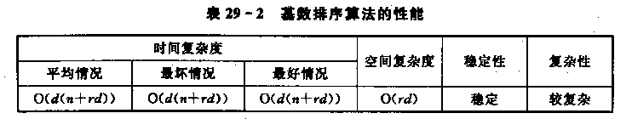

Slide 37
思考
如果待排序数据量很大，不能一次性将所有数据读入内存，怎么办？
Notes:
1. 外部排序：归并排序
2. 基于指针的文件排序

Slide 38
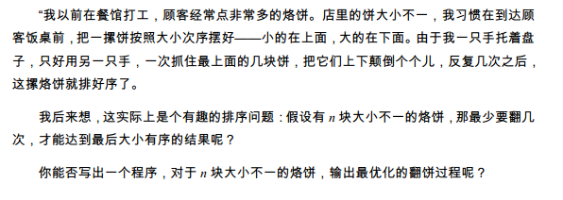
课后讨论题

Slide 39
作业本上习题（P243)
第三题
2,3,4,5
其中5题修改题目如下：
给出一组关键字：29,18,25,47,58,12,51,10,分别写出按下列排序方法进行排序时的变化过程：
（1）归并排序：每归并一次书写一个次序
（2）快速排序（以第一个元素为枢纽）：每划分一次书写一个
(3)快速排序（三者取中法为枢纽）：每划分一次书写一个次序

